Slide 1
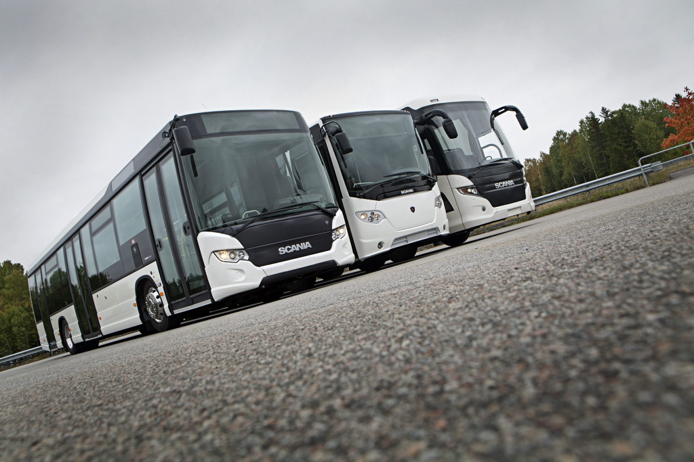
Presentasjon dialogkonferanse 18.11.2013

Slide 2
Produksjon av nye busser
Produksjon av nye busser skjer i dag i utlandet
I dag er dette i størst mulig grad industriell produksjon.
Bussproduksjonen er regulert gjennom bussdirektivet, forskrifter, o.s.v.
Nye busser i dag er typegodkjente kjøretøyer med CoC-dokument

Slide 3
Produksjon av nye busser (2)
Hvorfor skal da et relativt lite marked gå inn og «overstyre» disse retningslinjene ?
Vi setter krav til døråpninger
Vi setter krav til lengre rullestolplasser
Vi setter krav til bagasjevolum
Vi setter krav til makshøyder på trinn og gulv
Resultatet er ofte fordyrende, bussene må bygges lenger og mer ukurante enn nødv. og ikke minst, de vil passe dårlig inn i et annet marked i et videre liv etter endt norsk anbudsperiode.

Slide 4
Dagens materiellbeskrivelse
Krav til universell utforming
Må alt utstyr alltid være med ?
I enkelte tilfeller nok med: Forberedt for ?
Det bør skilles på by og land
Eksempel:
Rullestolplass/heis i normalgulvbuss er plasskrevende og gjør ofte at busser må bygges større enn nødvendig
Holdeplasser må tilrettelegges for bruk
Står behov/bruk i forhold til kostnad ?

Slide 5
Dagens materiellbeskrivelse (2)
Bussmerke skal bestemmes allerede i tilbudsfasen
Hvorfor ?
Er det ikke nok at bussen tilfredsstiller materiell-kravene i anbudet ?
Spiller det da noen rolle hvor bussen kommer fra ?
Skal det ikke være en åpen konkurranse der alle merkeleverandører i utg.punktet står likt ?

Slide 6
Dagens materiellbeskrivelse (3)
3-punkts sikkerhetsbelte på alle busser i klasse II og III
Kravet til busser i kl. II og III er 2-punkts.
3-punkts sikkerhetsbelte er ikke alltid det beste ved transport av barn.
Hva med de stående passasjerene i kl. II busser ?
Sikkerhetsbelte i klasse I busser
Busser i klasse I skal ikke utstyres med sikkerhetsbelter
Her har det likevel, ofte blitt stilt krav til belter

Slide 7
Dagens materiellbeskrivelse (4)
Dører
Dobbel fordør i klasse II buss
Her bør det skilles på laventré-busser og normalgulvs-busser.
Busser med dobbel fordør vil få lange overheng.
Dobbel midtdør i klasse II buss
Her bør det også skilles på laventré-busser og normalgulvs-busser
En enkel bred midtdør kan vel også tilfredsstille kravet ?
Innsving / Utsving
Innsvingdører opptar plass innv. i bussen og stjeler av ståplassarealet
En utsvingdør av typen «sliding door» tar lite utvendig plass

Slide 8
Forslag til bussmateriellstrategi
Påvirkningsbare kostnader
Miljø
Må det nødvendigvis være det absolutt beste miljøalternativet som legges til grunn over alt ?
Forskjell på by og land
Komfort / Kvalitet
Benytte busser med normal gulvhøyde og gode stoler med regulerbar rygg på lengre forstadsruter
Design
Benytte et enkelt og tydelig design
Lik farge på alle anbudsbusser i hele Norge, f.eks. hvit
Tydelig skille med tapet profilering

Slide 9
Forslag til bussmateriellstrategi (2)
Målene for materiellstrategien
Posisjonsmål:
Positivt at den største oppdragsgiveren i landet ligger i forkant i dette viktige arbeidet, samtidig viktig at det samarbeides med Kollektivtrafikkforeningen.
Effektmål:
Ruter vil trolig enda mer enn i dag, bli brukt som mal for materiellbeskrivelser til anbud andre steder i Norge.
Er dette riktig ?
Ja, under forutsetning av at de materiellkrav som Ruter vil stille i sine anbud, er nøkterne og ikke inneholder spesialiteter som er helt eller delvis uaktuelle for andre fylker.
Resultatmål:
Enhetskostnader for buss skal ikke øke
Unødvendig utstyr må bort fra materiellkravene
Vi må få mest mulig busstransport for pengene !

